Slide 1



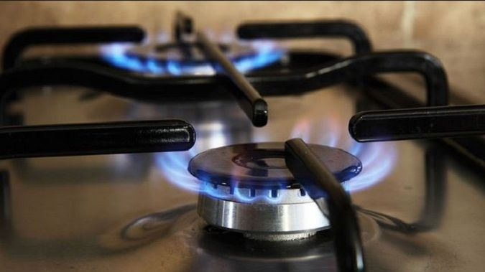
Op weg naar aardgasloos wonen!
de ENERGIEVAKMAN wil u graag helpen bij uw zoektocht
Presentatie in Het MFC De Verbinding Vorchten
-- 11 december 2018 --

Slide 2
Programma:
Even voorstellen
Begrippen
BENG (2020)
Schil
Ventileren
Anders verwarmen
Zonnepanelen
Aandachtspunten
Gedrag
Vragen

Slide 3
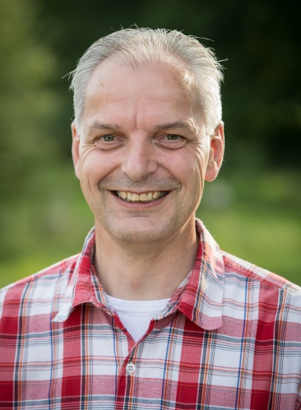
Even voorstellen
Wie staat(n) hier voor u?
Waarom?

Slide 4
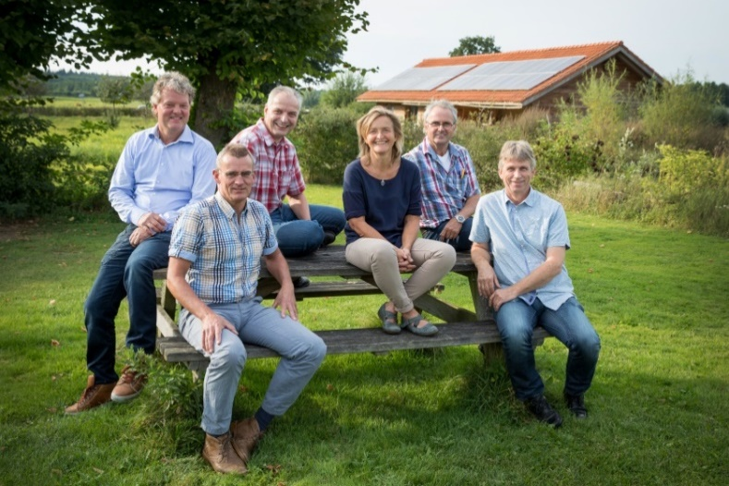
Even voorstellen
Energieloket Salland
  Samenwerkingsverband
  Adviezen voor bestaande woningen
  Bedrijven en nieuwbouw (!)
  Taakstelling van de gemeente

Slide 5
Filmpje
https://www.youtube.com/watch?v=of6h5BIfkwI (Nederlands)
https://www.youtube.com/watch?v=WmVLcj-XKnM (Engels)
https://www.youtube.com/watch?v=oMXcQ8JMSgc (Ned. ondertiteling)

Slide 6
Op weg naar aardgasloos wonen
Taakstelling vanuit het Klimaatakkoord / Parijs (2030 en 2050)
Comfortabel wonen!
Langer thuis wonen (ouderen hebben behoefte aan meer comfort)
5 stappenplan
Gezond binnenklimaat
Aardgasaansluiting weg laten: Besparing € 200- 250 per jaar (= 1200 kWh)
Enz.

Slide 7


Begrippen
BENG staat voor Bijna Energie Neutrale Gebouw (woning); vanaf 2020
Nul op de meter woning (NOM)
Energieplus-woning ➔ extra elektriciteit voor elektrische auto
ZEN, ……

Slide 8
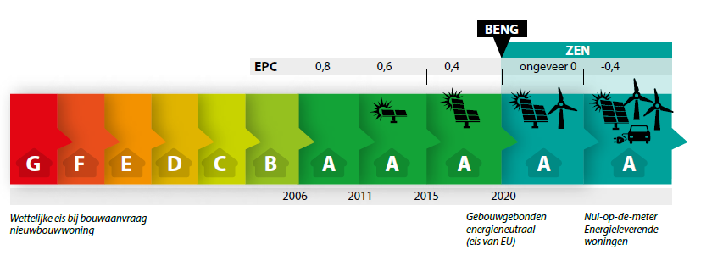
BENG
<1976
BENG in plaats van EPC

Slide 9
BENG*
Vanaf 1 januari 2020 : Energieprestatie gebouwen vaststellen aan de hand van 3 eisen:
De maximale energiebehoefte in kWh per m2 gebruiksoppervlak per jaar voor verwarmen en koelen met een ‘standaard’ (neutrale) installatie
Het maximale primair fossiel energiegebruik in kWh per m2 gebruiksoppervlak per jaar: Energiebehoefte (1) + tapwater en ventilatie – productie zonnepanelen (PV)
Het minimale aandeel hernieuwbare energie in procenten
BENG 1 maximaal 70 kWh/m²
BENG 2 maximaal 30 kWh/m² voor grondgebonden woningen
en maximaal 50 kWh/m² voor appartementen.
BENG 3 Minimaal 50%
voor appartementen minimaal 40%
Worden berekend volgens de NTA 8800
* BENG-eisen zijn recent definitief vastgesteld!!

Slide 10
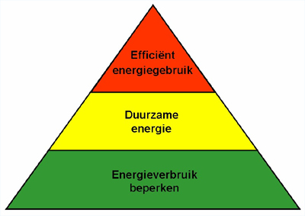
Trias Energetica
Stappenplan:
  Voorkomen vermijdbaar energie gebruik
  - M.n. Isoleren en goed ventileren (WTW)
  Zonne-energie / warmtepompen
  Als laatste, indien nodig, zo zuinig mogelijk:
  fossiele brandstof

Slide 11
1.1. Goed isoleren
  Stap 1: Goed isoleren
  * De schil (buitenzijde van de woning) isoleren
  - Vloer: Rc min. 3 tot 5 m²K/W (vloerverwarming)
  - Gevel: Rc 6 m²K/W (8-9 wordt ook genoemd ➔passiefhuis)
  - Glas: Triple glas of HR++ (Ugl= < 1,0 W/m²K) met geïsoleerde kozijnen
  - Dak: Rc 6,0 m²K/W, bij voorkeur > 7,0 of 8,0 m²K/W (…10)
Onderdeel | Goed | Zeer goed
Vloer | Bodem/vloer (Rc >3.0) | Vloerisolatie (Rc = 5.0)
Gevel | Spouwisolatie (Rc 1.7 - 2.0) | Buitengevel (Rc = 4.5)
Glas | HR++-glas (U < 1.2) | Triple glas met nieuw kozijn
Dak | Binnenzijde dak | Renovatie buitenzijde (Rc = 6.0)

Slide 12
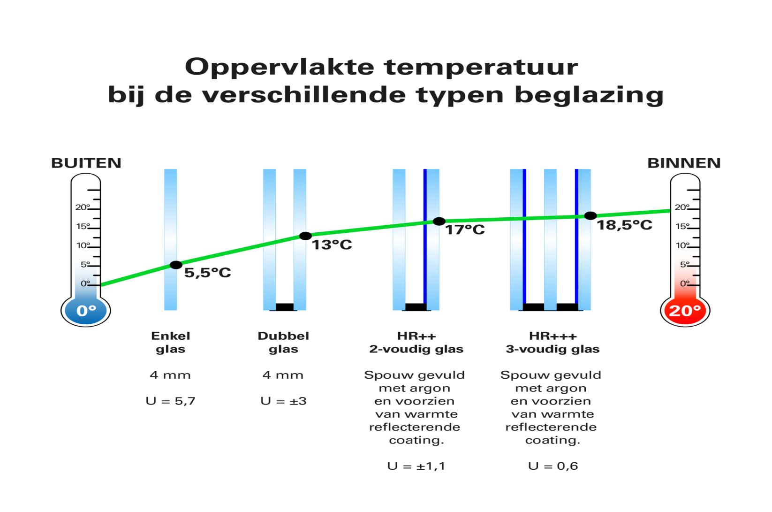
Glas vervangen
Door temperatuurverschillen ontstaan luchtverplaatsingen
Verklaring oorzaak ‘koudeval’ of ‘tocht’

Slide 13
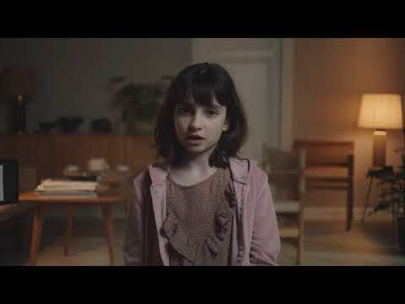
Goed ventileren
Film: https://www.youtube.com/watch?v=ygHU0mQGuJU&list=PLrWQA9dTn8lv3jKhTwXZbeE4n6QOmeJ1Z

Slide 14
1.2. Goed ventileren
  Stap 2: Goed ventileren met warmteterugwinning(WTW)
  Gezondheidsproblemen door slechte ventilatie (CO2 en fijnstof)
    Hoesten, hoofdpijn, slijmvorming
    COPD/Astma, allergieën
    CO-vergiftiging (geiser)
    Vocht- en schimmelproblemen (tussen 40 en 60 procent minste kans)
    vrij komen van VOS bij (bouw)materialen/meubels
  Ramen open laten staan (?) / Tocht (?)
  * centraal (balansventilatiesysteem), CO2-gestuurd
  * decentraal (in de leefvertrekken), CO2-gestuurd
  * ventilatiewarmtepomp + roosters (Bijv.: Ventiline, Ecolution, Spaarpomp)
  Minimaal 1 x per uur ruimte-inhoud verversen (ventilatievoud)
  Vocht opwarmen kost veel energie (4 x zoveel als droge lucht)
  Voor meer informatie: https://www.gezondheidsnet.nl/allergie/is-jouw-huis-wel-gezond

Slide 15
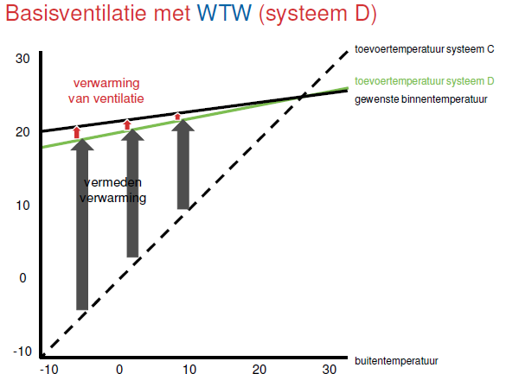
Goed ventileren (WTW)
4000 kWh/a (thermisch verlies)
400 kWh/a (thermisch verlies)
(Bij een debiet van 150 m³/h)
Lagere transmissieverliezen ➔ kW (kleinere WP minderafgifte vermogen)
Lagere energievraag ➔ kWh (lagere energierekening)

Slide 16
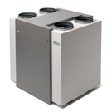
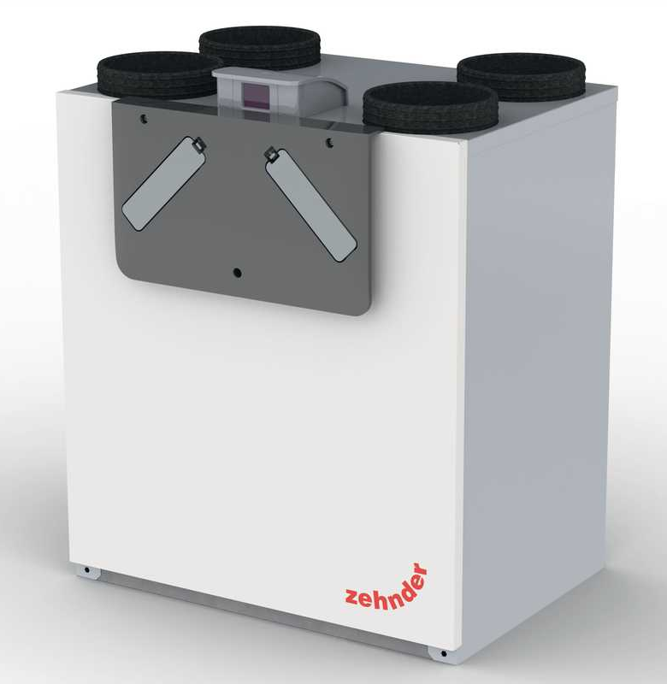
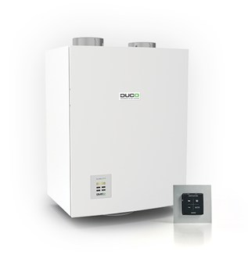
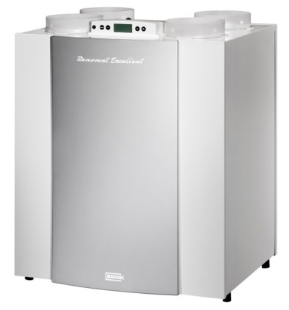
Goed ventileren (WTW)
Systeem D: Mechanische balansventilatie met WTW
Vasco T350
Zehnder ComfoAir Q
en ComfoAir E
DucoBox WTW
Brink Renovent
Excellent 300

Slide 17
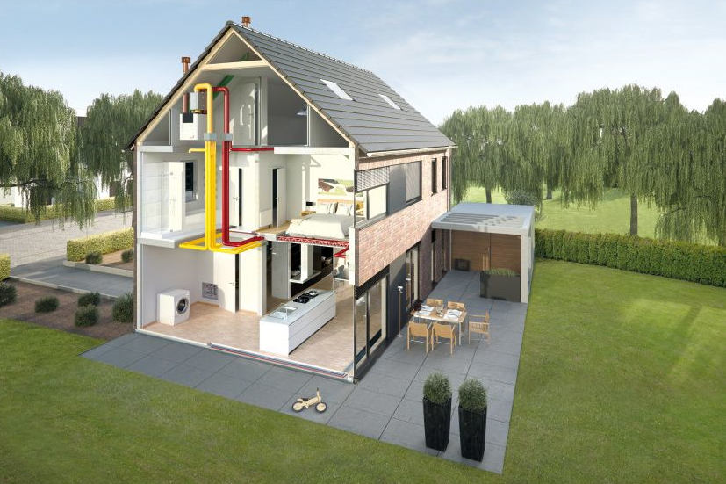

Aandachtpunten ventilatie
ONTWERP
(installatie & bouwkundig)
POSITIE INBLAAS
DEBIETEN
GELUID
CONTROLE
ONDERHOUD
GEDRAG

Slide 18
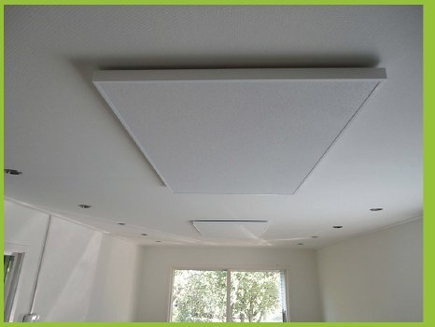
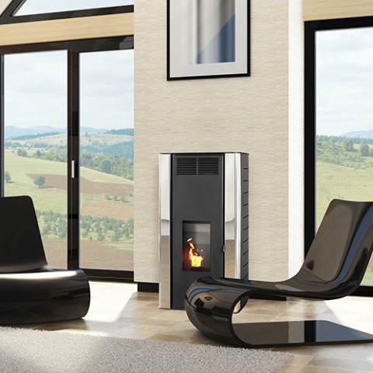
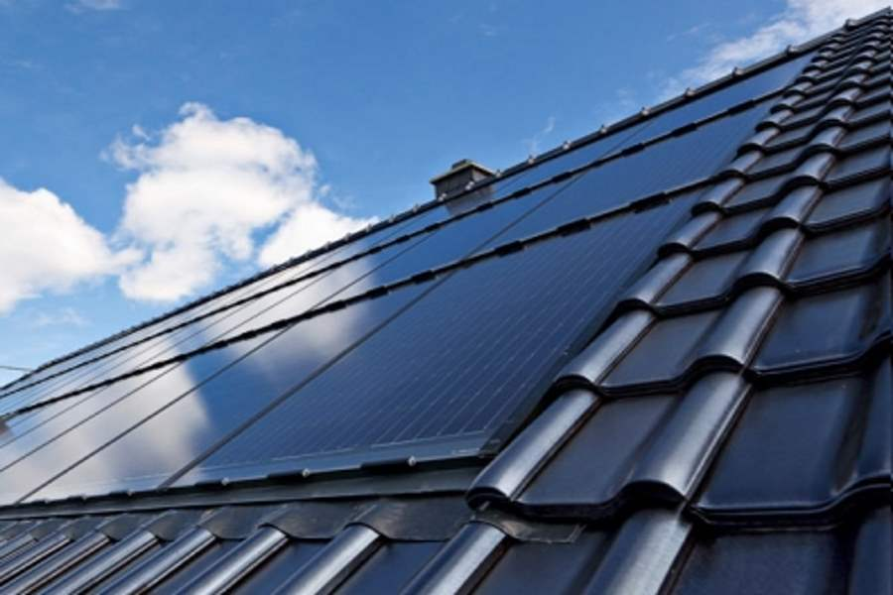
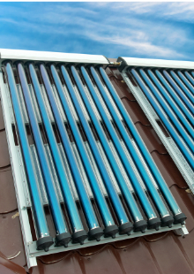
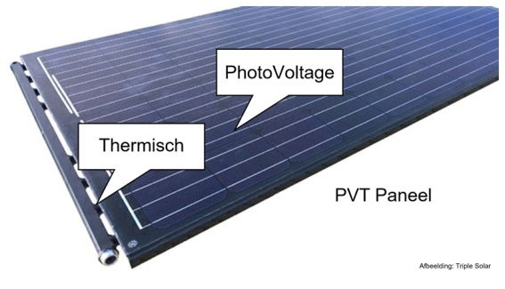
Stap 3: Duurzaam verwarmen (2)
I.p.v. HR CV-ketel op gas nu verwarmen met:
    Warmtepomp per woning of gezamenlijk*
    Warmtenet (LT, MW of HT);
    Hoe lager de temperatuur, hoe hoger het rendement
    IR-panelen; alleen i.c.m. PV-panelen duurzaam
    Pelletkachel of biomassaketel (bron van herkomst en fijnstof) ….
    Eventueel hybride CV-ketel met biogas (Groen gas) of waterstof ….(?)
Stroom van zonnepanelen en warmte van collectoren of combi (PVT)

Slide 19
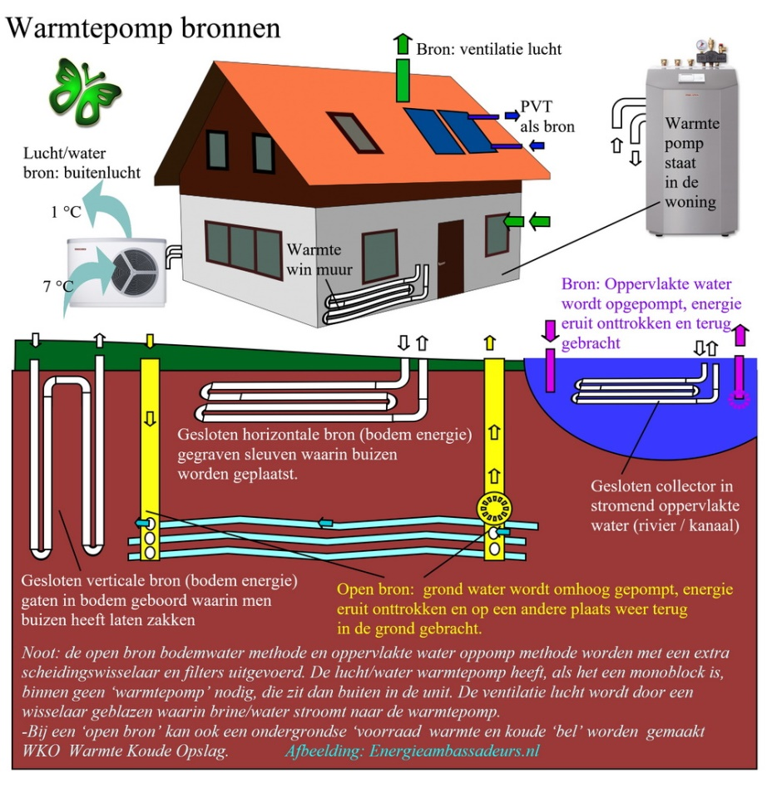
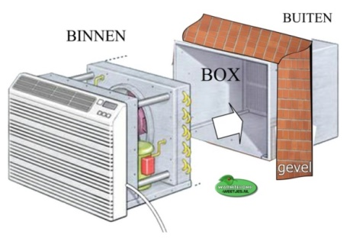
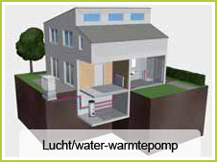
Verwarmen met warmtepomp
Verschillende typen warmtepompen:
Lucht-Lucht
Lucht-Water (ook ventilatie warmtepomp)
Water-Water
  Horizontaal (bodemlussen)
  Vertikaal (meerdere boringen; max. 50 m)
  1-1,5 kW per bron/boring, max. diepte ivm waterwinning (Vitens)
  Oppervlakte water
  Lage temperatuur netwerk
  PVT-panelen
  Muur
  Meestal met een boiler

Slide 20
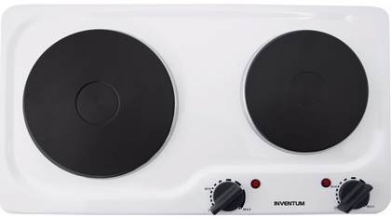
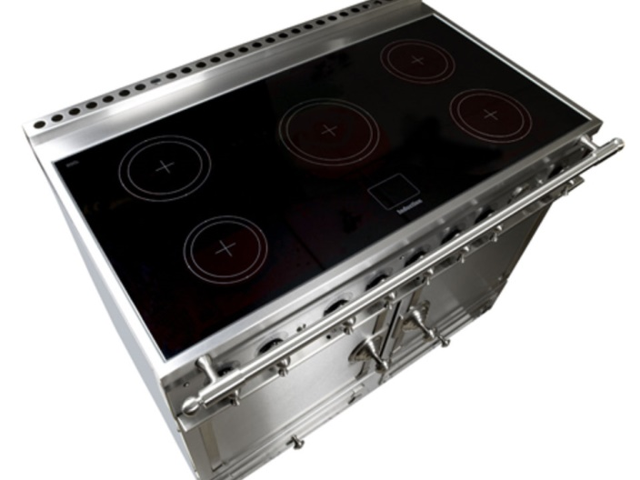
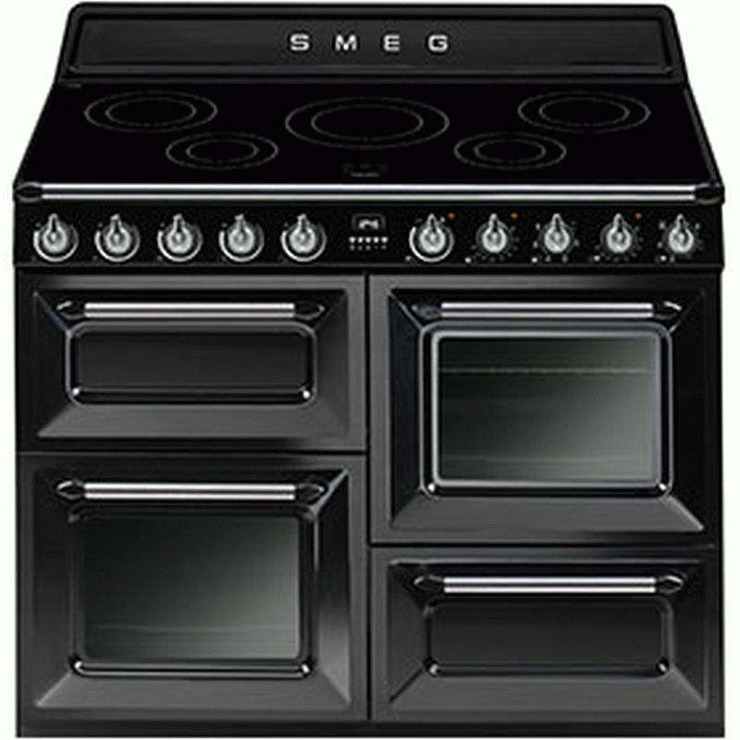
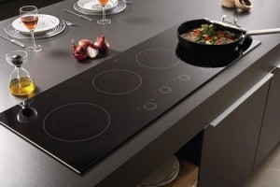
Stap 4 Elektrisch koken
  Inductiekookplaat (nieuwe pannenset)
  Elektische oven

Slide 21
Stap 5 Zonnepanelen (PV)
  Mono (All black) of polykristallijn (blauw)
  Dunne filmpanelen (CIS/CIGS)
  Vele merken en maten
  Centrale omvormers
  Power optimizers
  Micro-omvormers
  Combi PV en Thermisch (PVT)
  Veiligheid (brand) en gezondheid (straling omvormers)
 | Dunne film | Kristallijn
Rendement per Wattpiek | ++ | +/-
Rendement per m2 dak | – | +
Uiterlijk | ++ | +/-
Keuzes voor omvormer | +/- | ++
Milieuvriendelijk | ++ | –

Slide 22
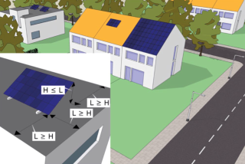
Stap 5 Zonnepanelen (vervolg)
Op het dak: geen vergunning noodzakelijk (wel eisen Vergunningsvrij bouwen!)
https://www.rijksoverheid.nl/onderwerpen/duurzame-energie/vraag-en-antwoord/heb-ik-een-vergunning-nodig-om-zonnepanelen-op-mijn-dak-te-plaatsen
Vergunningcheck: https://www.omgevingsloket.nl/Particulier/particulier/home
Monument, beschermd stads- of dorpsgezicht
Veldopstelling : vergunningsplichtig

Slide 23
Gedrag
  Gedragsverandering kan leiden tot 10 procent energiebesparing
  Energieverbruik door gedrag is ca. 30 procent van het totale energieverbruik
  Gedrag is vaak een ingesleten gewoonte
  * Verwarming ‘s nachts niet terugdraaien
  * Een graadje meer i.p.v. een trui of vest aan doen
  * Waterkoker vol voor1 kop thee
  - Energieverbruik bij gedrag is te verminderen door:
  * Verbetering van de energetische kwaliteit van de woning
  * Aanschaf en gebruik van energiezuinige apparaten
  * Aanpassen van je eigen gedrag
  * Meten is weten; met slimme meter, bijv. via www.Umeter.nl (gratis)
  Door een goede analyse wordt je bewust van energie-onzuinig gedrag
  Pas het gedrag samen met je medebewoners aan en houdt elkaar scherp!

Slide 24
Aandachtspunten
  Verbeteren luchtdichtheid
    Afdichten naden (dak/gevel/ramen)
    Qv 10-meting
  Mechanische ventilatie / Balansventilatie
    Warmteterugwinning (WTW)
    Gebalanceerde ventilatie
    CO2-gestuurd
  Gevel en raamoriëntatie (zontoetreding)
  Laag-temperatuur verwarming (LTV)
  Warmtepomp
  Maatregelen tegen oververhitting (zomercomfort)
  Compartimentering (woon- en slaapzone)
  Korting bij enkele banken op de hypotheekrente
  Monitoring/regeltechnieken/domotica
  Laat u goed informeren en adviseren!
  Tip: Kijk op www.verbeterjehuis.nl of www.energiebesparendoejenu.nl

Slide 25
Vragen vooraf (isolatie)
  Van ‘gewoon dubbel glas’ naar HR++ of Triple
    Kosten* HR++: € 150 - € 200 per m²; besparing 10 m³ gas/m²
    Kosten* Triple glas (zonder kozijn) € 170 - € 225 per m²; besparing 12 m³ gas per m²
    Triple glas in nieuw kozijn; kosten* € 400 - € 650 per m², besparing 17 m³ gas per m²
    *: excl. aanpassingen kozijn/raam en schilderwerk
  Tonzon vloerisolatie
    Werkt beter i.c.m. bodemfolie
    Reflecteerd m.n. warmte en door ‘luchtkussens’ isoleren
  Natuurlijke isolatiematerialen: wol, hennep, vlas, zeegras, …. (circulair bouwen)
  Subsidies bij isoleren woning (arbeid BTW-tarief: 9 %)
  Vloerisoleren bij ontbreken kruipruimte (vrije hoogte?)
  Subsidie met terugwerkende kracht aanvragen; dit kan helaas niet indien er meer dan 6 maanden tussen zit. Op dit moment zijn er geen subsidieregelingen m.b.t. isolatie. Mogelijk wel weer in de nabije toekomst!

Slide 26
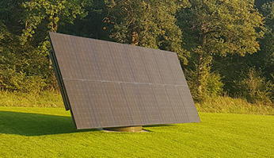
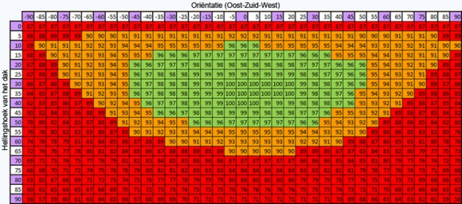
Vragen vooraf (Zonnepanelen)
  Mogelijkheden als je zelf niet kunt of wilt investeren
    Energiecoöperatie (Goed Veur Mekare)
    Koop groene stroom
    Aandelen in een zonneveld (Zonnepanelendelen)
  Salderingsregeling (per 1-1-2021)
    Wordt een terugleversubsidie (terugverdientijd 7 jaar)
  Oriëntatie
    Zuidgericht (185 graden)
    Suncat (suntracker) uit Wijhe
    Oost-West: plat dak en 10-15 graden
  Hoeveel panelen nodig voor elektrische auto?
    Afhankelijk van te rijden afstand
    10.000 km ➔ 6 panelen; 20.000 ➔ 12 panelen, ….
  Hybride zonnepanelen: PVT
  Panelen dient u officieel te melden bij netbeheerder! (slimme meter)
  Aantal panelen op een dak afhankelijk van afmetingen (meestal 1 bij 1,6 m)
  Rendement panelen neemt af door ‘veroudering’; gemiddeld 0,4% per jaar
  Temperatuur en vervuiling panelen spelen ook een rol!!
  Huren dak?; kan wel, heeft juridische consequenties (goed regelen)
  Subsidies aanschaf zonnepanelen; alleen BTW-teruggave
Oost West

Slide 27
Dank u voor uw aandacht !!
VRAGEN?

